Slide 1
ВОЛОНЕТРСКИЙ ЦЕНТР МАОУ СОШ № 40 МО Г. НОВОРОССИЙСК
ПЛАНЕТА 40

Slide 2
Краткое описание проекта:
Данный проект - это ряд комплексных мер, которые, на наш взгляд, помогут жителям микрорайона легче пережить сложности, связанные с пандемией коронавирусной инфекции, станут импульсом к формированию службы взаимопомощи в микрорайоне школы, помогут людям поверить в добро.
Средства гранта будут направлены на приобретение профессионального оборудования для съемки видеоуроков, оргтехники, смартфонов, организацию питания участников «Школ Добровольчества», печатную продукцию, расходные материалы, связанные с проектными мероприятиями.

Slide 3
Проблема, на решение которой направлен проект: Кризис, вызванный вспышкой COVID-19, затронул практически все сферы жизни общества и все слои населения. Увеличилось число безработных, которые также могут потерять свое жилье. Малоимущие люди несут несоразмерную нагрузку от воздействия кризиса на их здоровье и финансовое положение. Несмотря на то, что социальное дистанцирование необходимо для уменьшения распространения заболевания, если его не применять правильно, такая мера может также привести к усилению социальной изоляции пожилых людей в то время, когда они больше всего нуждаются в поддержке. Дети, оставшиеся вне школьной занятости, не посещающие кружки и секции, стали чаще оставаться без внимания взрослых, что и привело к высокому риску для их жизни и здоровья.
Исходя из данных проблем, следует поставить цель проекта:

Slide 4
Цель: Создание центра социальной поддержки на базе МАОУ СОШ №40 города Новороссийска для оказания помощи социально незащищенным слоям населения, людям, оказавшимся в сложной жизненной ситуации, проживающим на территории микрорайона школы.
Задачи проекта:
- развитие волонтерского движения в микрорайоне школы
- оказание адресной волонтерской помощи людям, оказавшимся в сложной жизненной ситуации;
- создание интерактивной онлайн-школы для объединения групп жителей по интересам и обеспечения их полезного досуга
- организация взаимодействия учащихся – представителей различных возрастных групп с целью оказания взаимопомощи;
- оказание профессиональной психологической поддержки людям, оказавшимся в сложной жизненной ситуации.
Качественные результаты: Реализация проекта позволит заметно улучшить социальную обстановку в микрорайонах города, где появится сильная команда волонтеров – неравнодушных граждан, готовых творчески выполнять различные задачи, придумывать собственные акции и самостоятельно претворять их реализовывать.

Slide 5
Волонтерский центр «Планета 40» объединяет людей различных возрастных групп с целью взаимодействия для решения различных социально – значимых вопросов. Члены волонтерского центра проводят работу, направленную на оказания различного рода помощи. Так, в рамках данного проекта реализуется ряд приоритетных направлений:

Slide 6
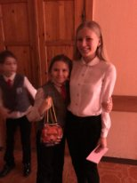
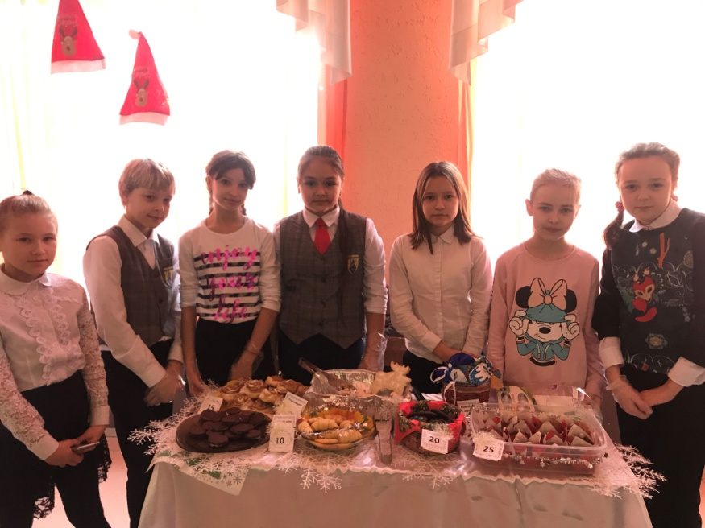
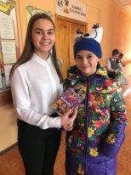
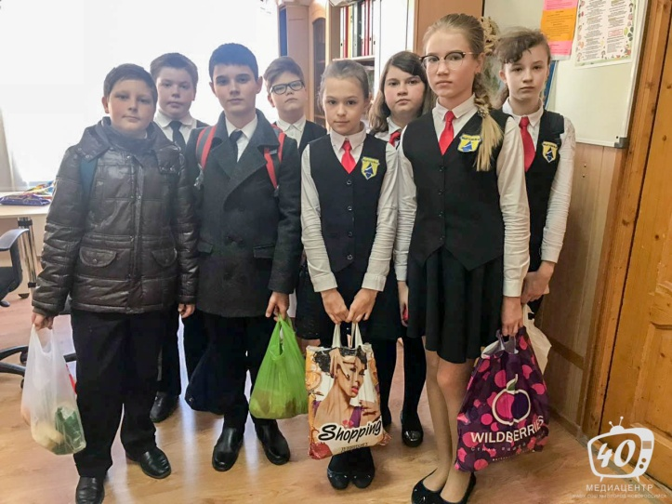
«Дети – детям». В рамках данного направления подростки смогут оказать свою помощь другим, оказавшимся в трудной жизненной ситуации людям.

Slide 7
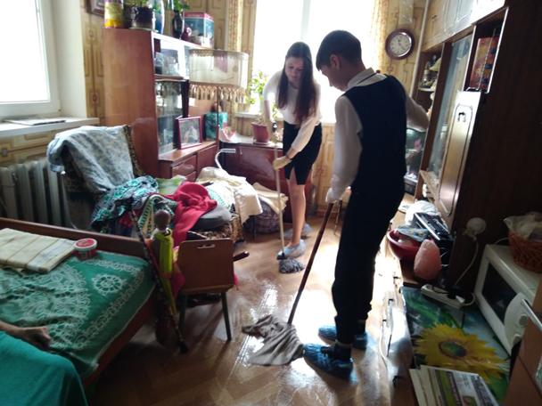
«Волонтерская биржа труда». С помощью публикаций в СМИ, объявлений во дворах, устной информации квартальных, домкомов, будет собрана база данных о людях, проживающих в микрорайонах города и нуждающихся в помощи.

Slide 8
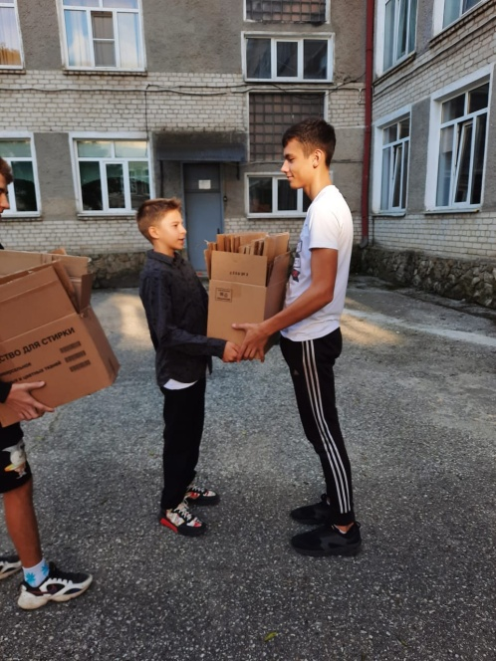
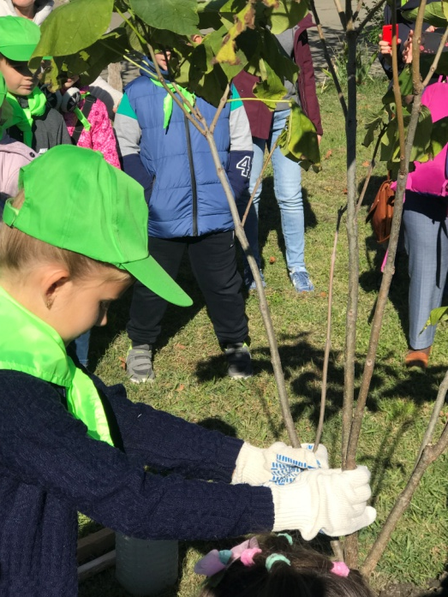
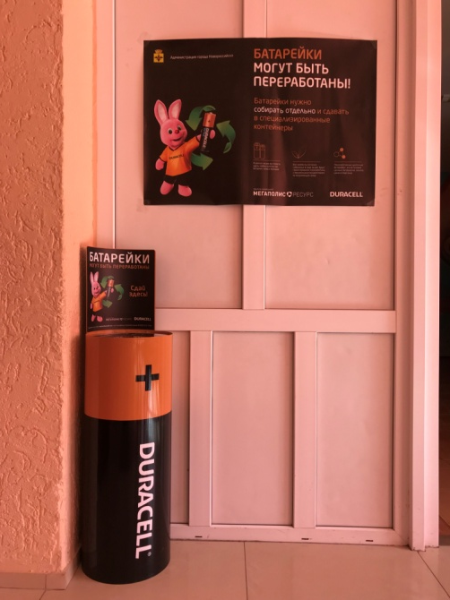
«Школа живой природы». Это экологическое направление. Здесь мы проводим субботники, организуем семинары и лекции по бережному отношению к природе, раздельному сбору мусора, экономии природных ресурсов.

Slide 9
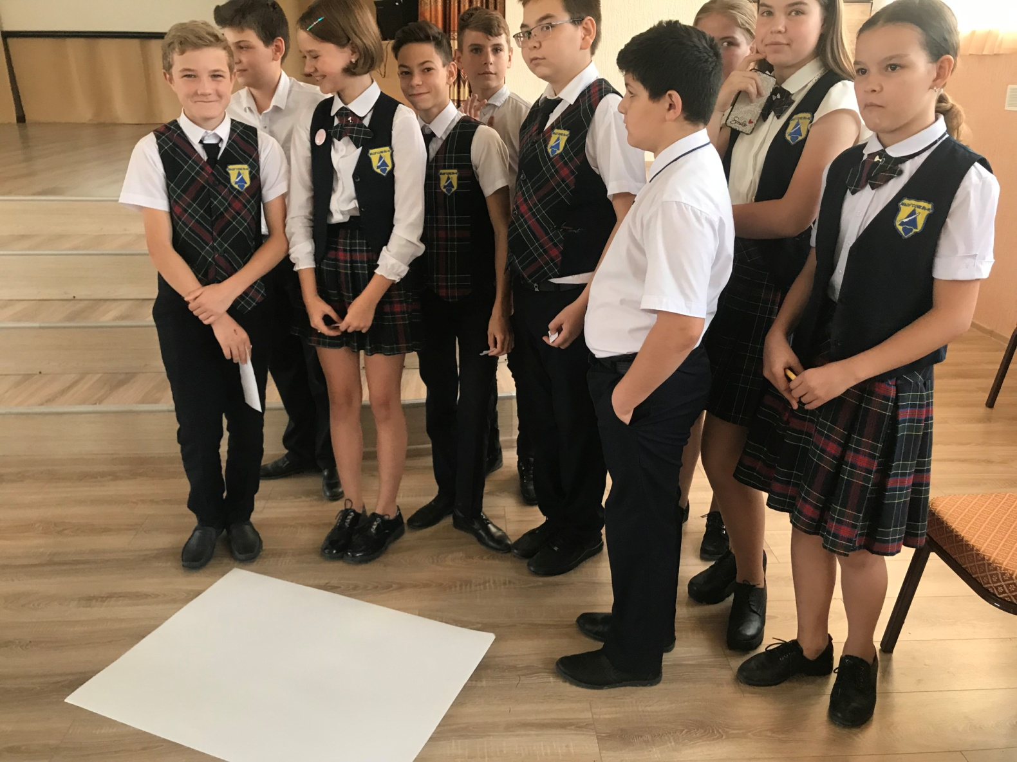
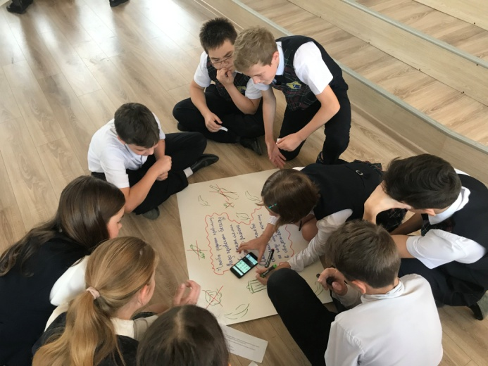
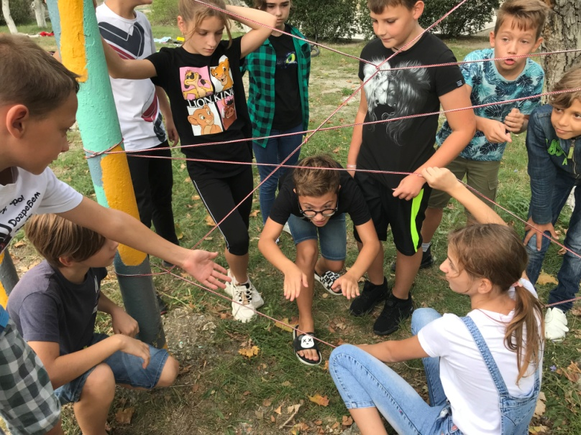
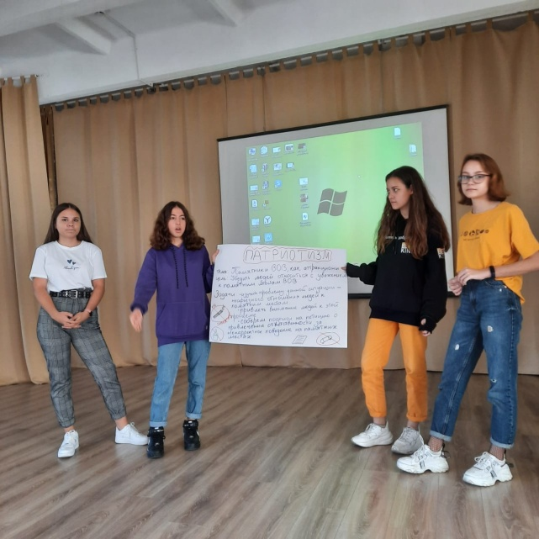
«Школа Лидера», в рамках которой дети учатся взаимодействовать, создавать собственные команды для реализации личных инициатив, а также самостоятельно принимать жизненно важные решения.

Slide 10
«Говорим о важном» - проект оказания психологической помощи взрослым, переживающим непростое время из-за потери работы, страхов, связанных с ситуацией в мире. Психологи - волонтёры проекта проводят бесплатные тренинги и консультации. Цель которых снизить уровень тревожности и помочь людям справится с возникшими сложностями.

Slide 11
Все направления неразрывно связаны между собой и реализуются практически одновременно. Так как необходимо сформировать у детей понимание, что и в реальной жизни, все эти процессы неразделимы и являются частью ежедневных действий. Еще, подобный подход значительно расширяет диапазон мышления и мировосприятия. Наши дети учатся мыслить глобально, разносторонне, одновременно решая несколько задач.

Slide 12
